Slide 1
Naive Bayes for Sentiment Analysis

Slide 2
Analisis Sentimen
Analisis sentimen merupakan proses klasifikasi dokumen tekstual ke dalam dua kelas, yaitu kelas sentimen positif dan negatif.

Slide 3
Naive Bayes
Naive Bayes classifier (NBC) merupakan salah satu metoda pembelajaran mesin yang memanfaatkan perhitungan probabilitas dan statistik yang dikemukakan oleh ilmuwan Inggris Thomas Bayes, yaitu memprediksi probabilitas di masa depan berdasarkan pengalaman di masa sebelumnya.

Slide 4
Tipe Naive Bayes
Gaussian naive Bayes
Multinomial naive Bayes

Slide 5
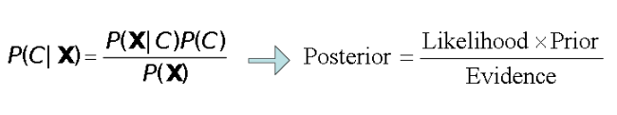
Naive Bayes

Slide 6
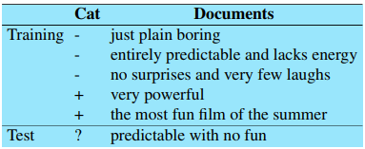
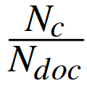


Dataset
Prior:

Slide 7

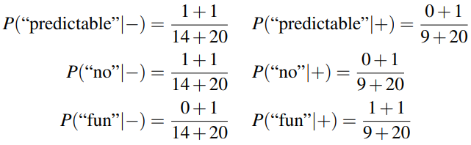
Conditional Probabilities
Laplace smoothing:

Slide 8
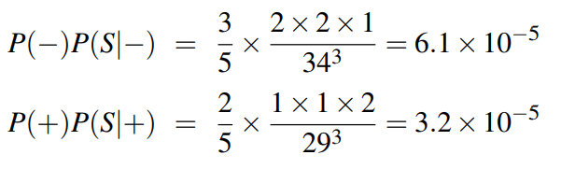
Choosing a class
Sentence : “Predictable with no fun”
Kesimpulan: Kelas yang didapatkan untuk data uji tersebut adalah kelas negatif karena memiliki nilai probabilitas yang lebih tinggi

Slide 9
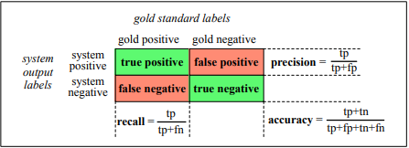

Accuracy

Slide 10

Kata Negasi
Kalimat yang mengandung kata “didnt” atau kata yang negatif, maka kata selanjutnya akan dijadikan negasi sampai tanda baca terekat.

